Slide 1
RESUMO
Sequencia metodológica
Carregar dados Fchl SiMCosta
Aplicar filtros para Fchl QARTOD-SiMCosta
Preenchimento de falhas com interpolação linear no tempo limitado em 6 dados horários para ambas direções (Apenas para os períodos com dados coletados).
Carregar dados Radiação Global Inmet
Converter Rad para PAR (fator=0,48)
Determinar horários de crepúsculo (biblioteca EPHEM) para calcular o máximo durante a noite
Carregar dados de maré (BNDO – Ilha do Arvoredo – 1982)
Gerar curva de maré com t_tide para todo o período do estudo
Encontrar os horários das estofas
Encontrar os horários de estofa que ocorrem em horários noturnos
Selecionar os valores de Fchl que ocorreram nos horários de estofa noturnos
Alinhar os valores de Fchl em um vetor tempo horário para o período do estudo.
Preenchimento das lacunas com interpolação linear no tempo limitado em 6 dados horários em ambas direções
Calcular a razão da Fchl/máximo da noite para Fchl bruto e modelado

Slide 2
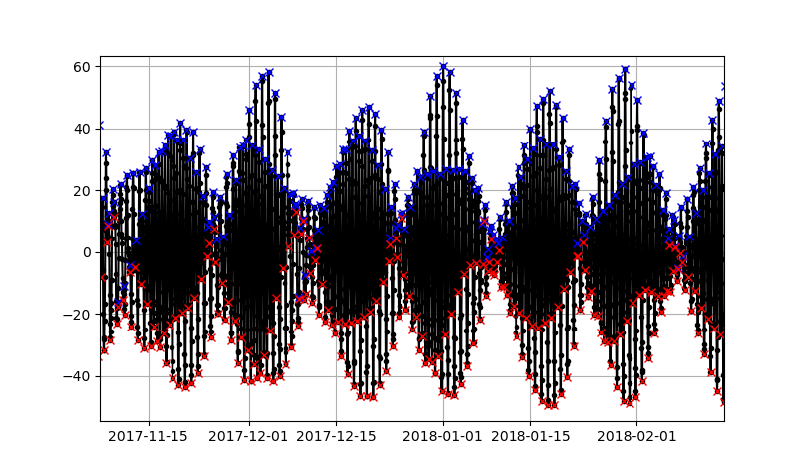
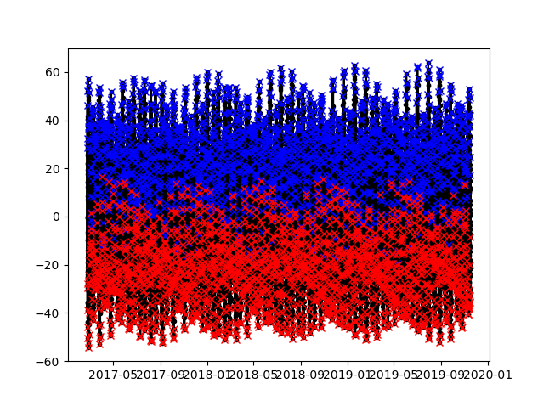
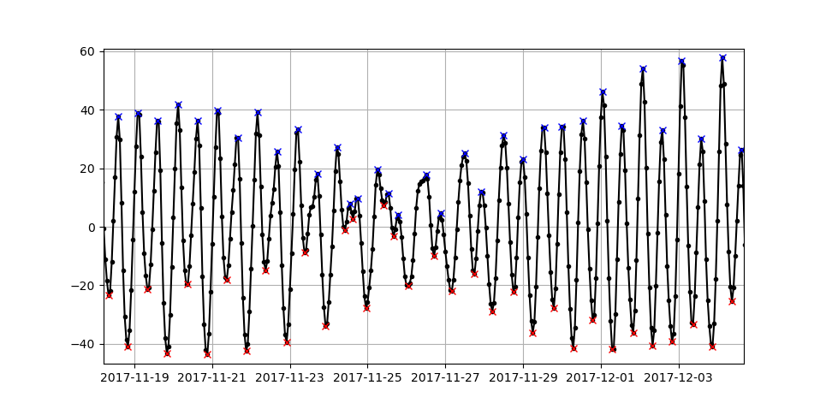
Maré Prevista pelo t_tide.
Azul = Maré alta
Vermelho Maré baixa.

Slide 3
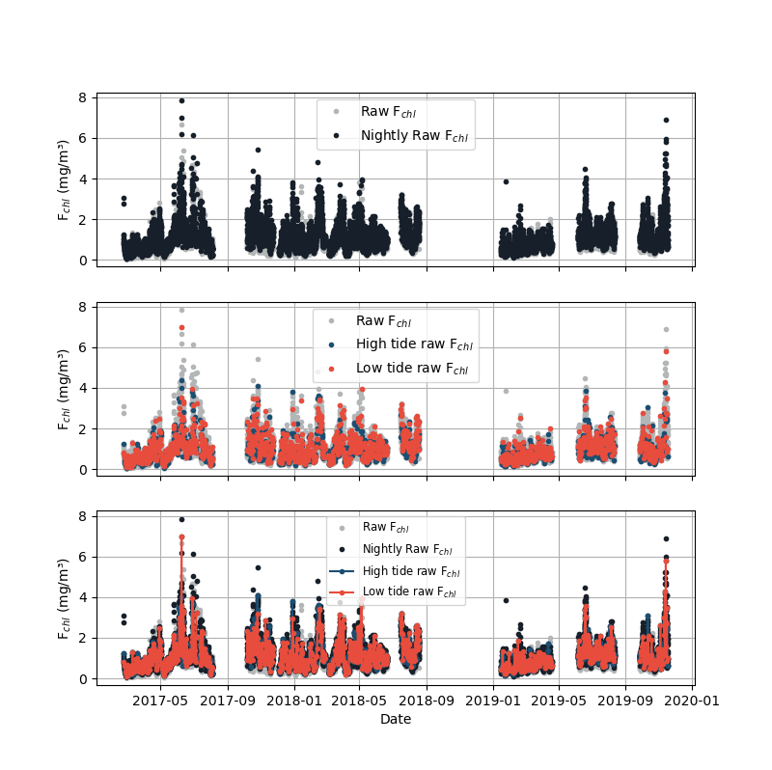
Série completa com os dados Fchl originais

Slide 4
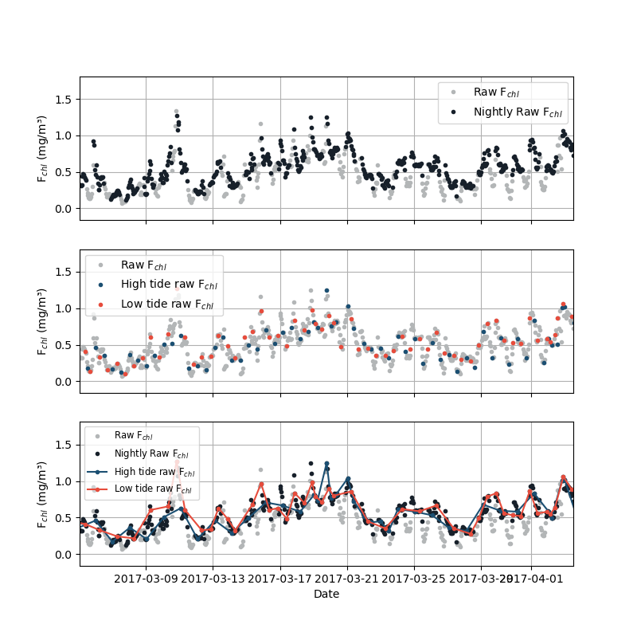
Série com 30 dias dos dados Fchl originais

Slide 5
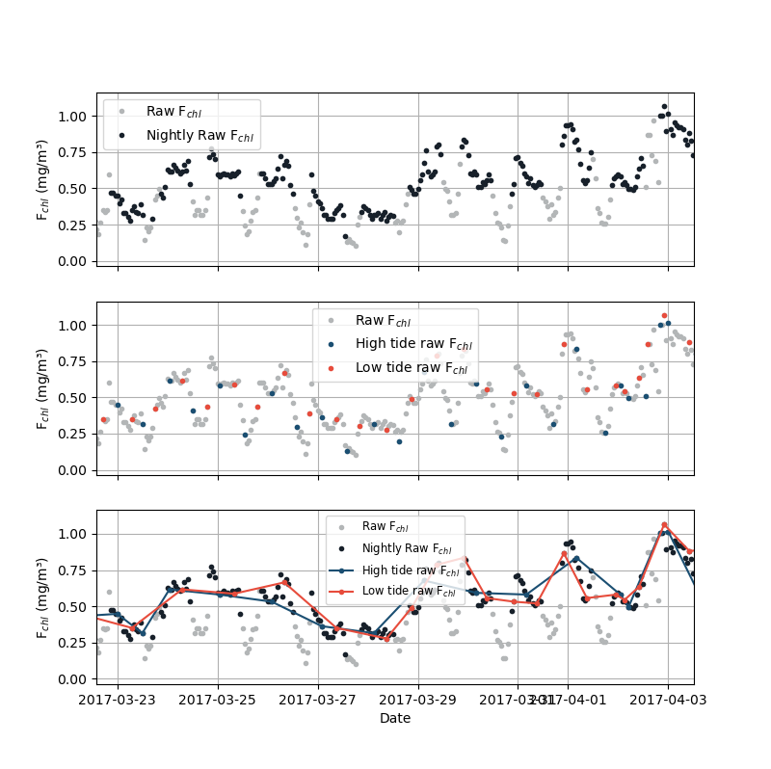
Série com 10 dias dos dados Fchl originais

Slide 6
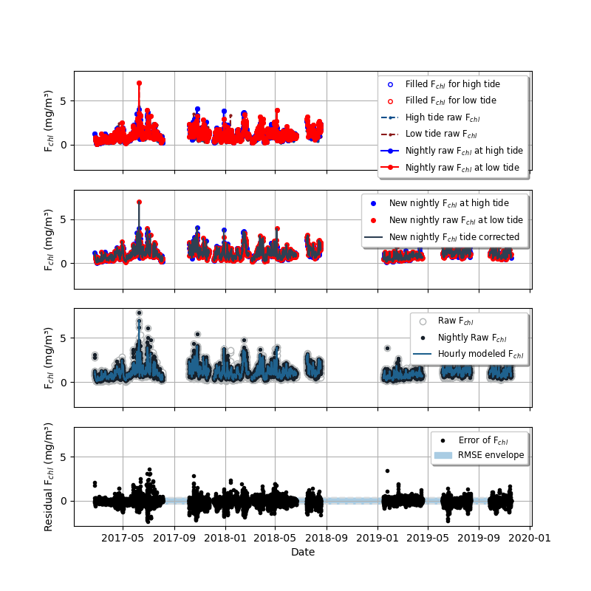
Série completa com os dados Fchl modelados

Slide 7
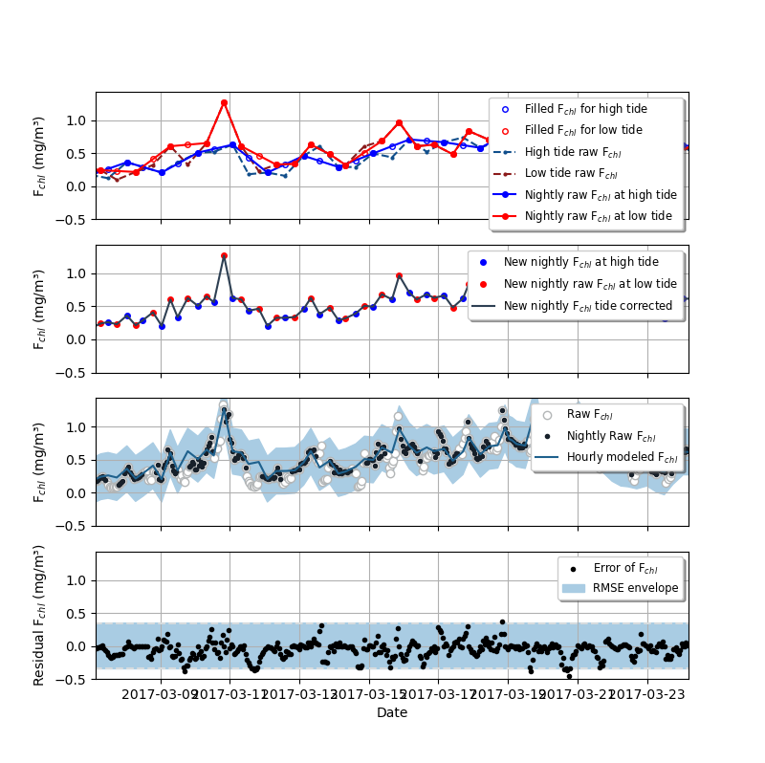
Série com 20 dias dos dados Fchl modelados

Slide 8
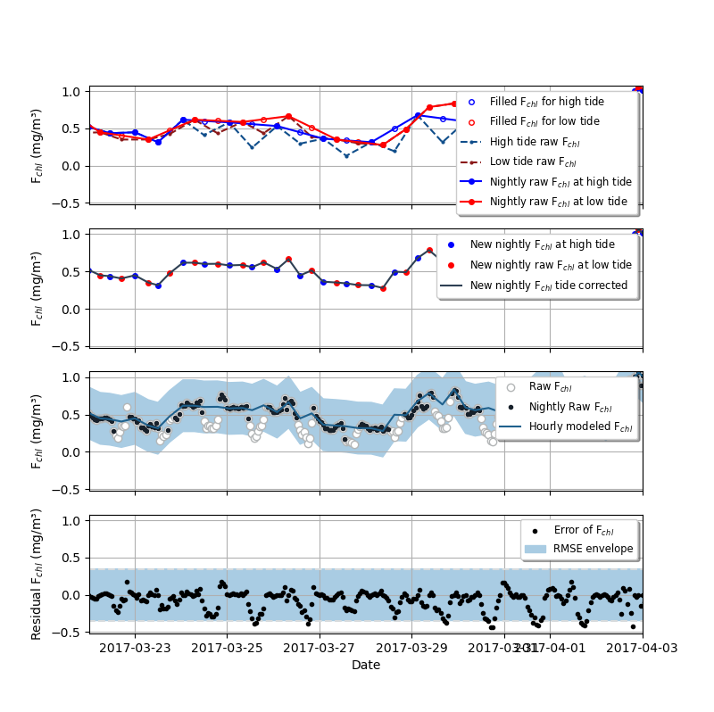
Série com 10 dias dos dados Fchl modelados

Slide 9
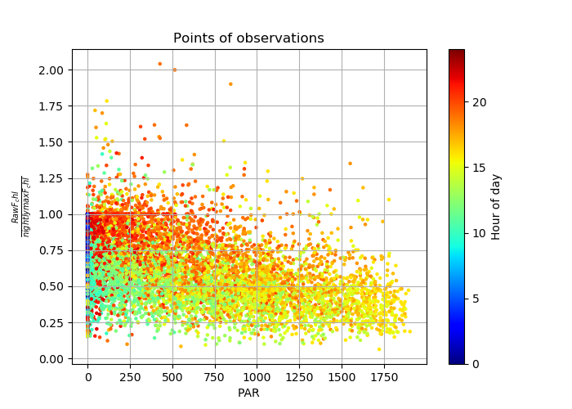
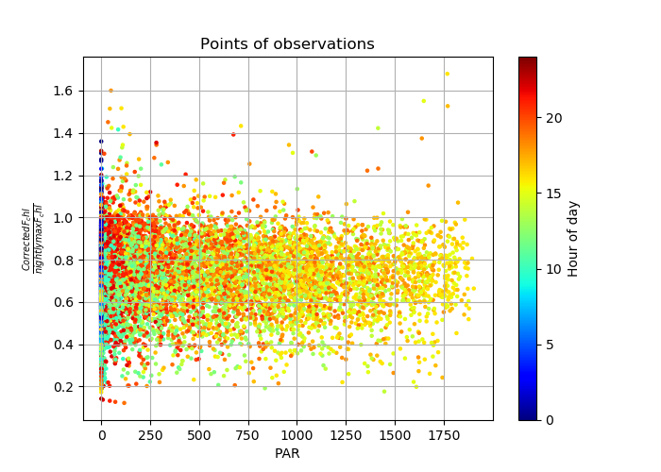
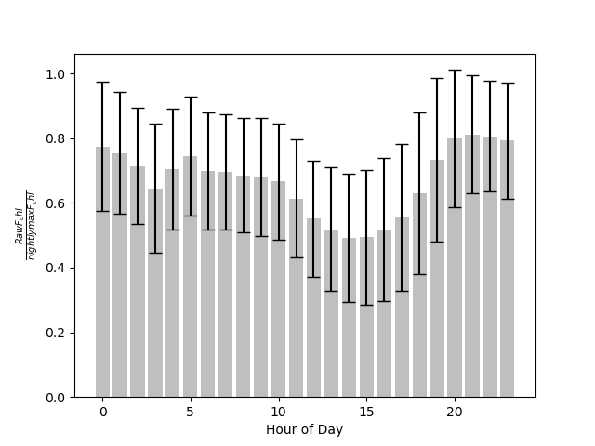
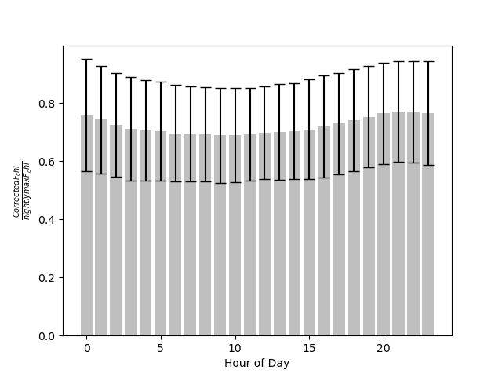
Razão Fchl/maximo notturno dados originais
Razão Fchl/maximo notturno dados modelados

Slide 10
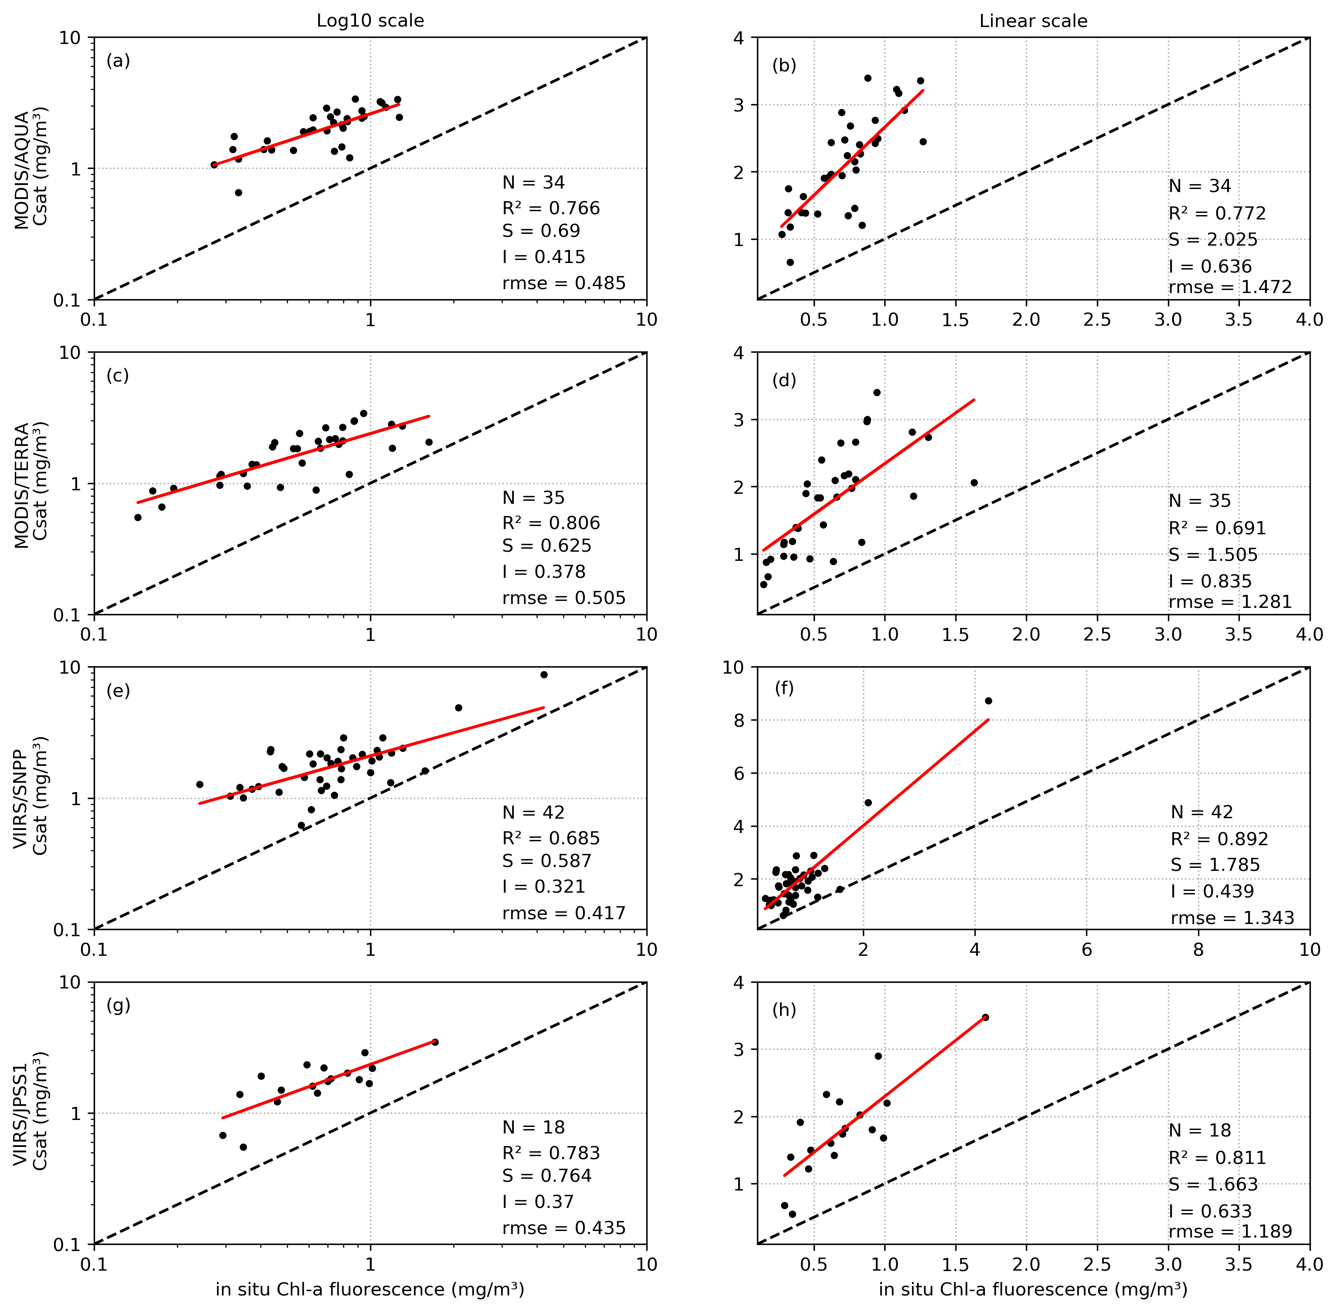
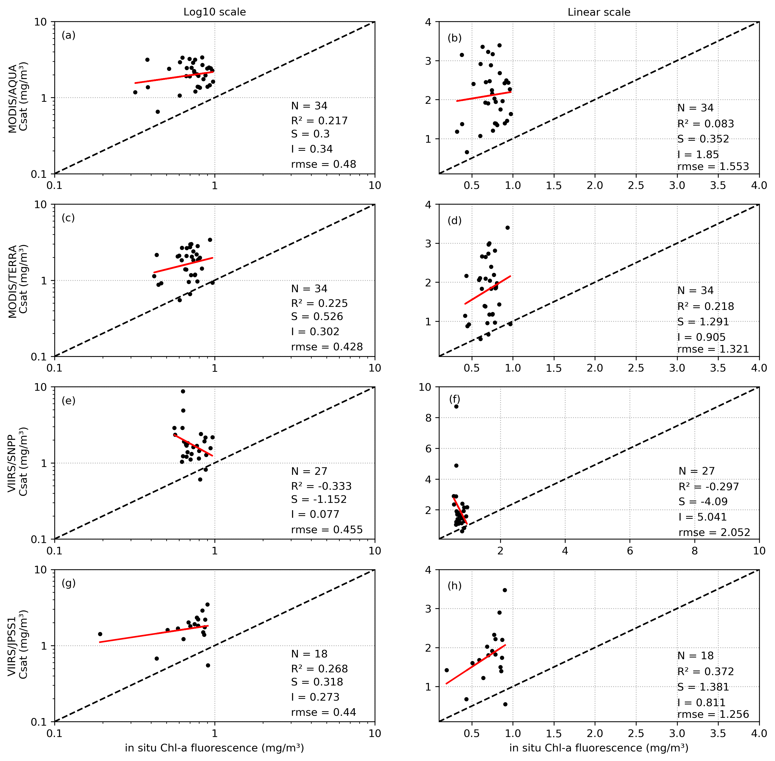
Dados sem correção
Dados corrigidos

